Slide 1
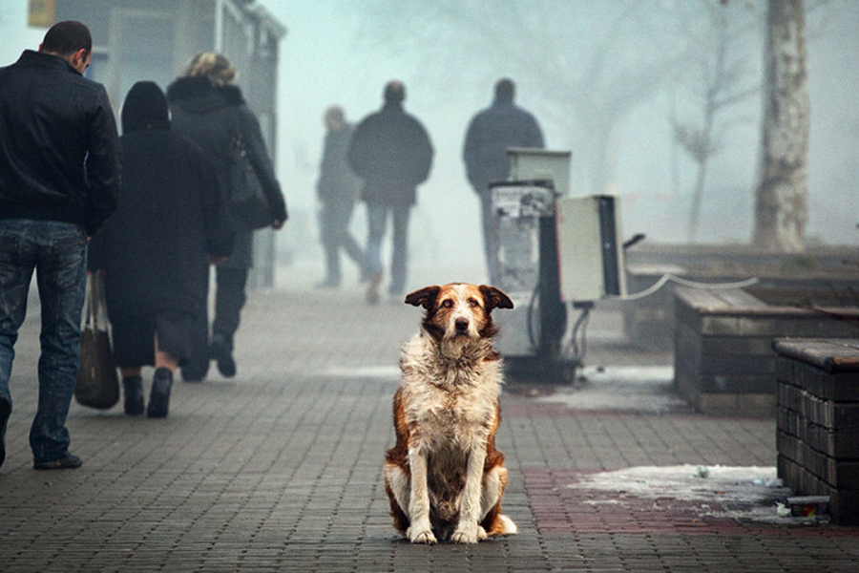
Клиент-серверное приложение для организации помощи бездомным животным
Дипломник: Нгуен Д.К., гр. ПИ-11
Руководители: Сучкова Л.И., д.т.н., профессор
Старолетов С.М., к. ф.-м. н., доцент

Slide 2
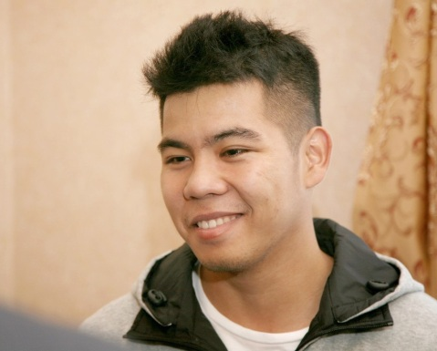
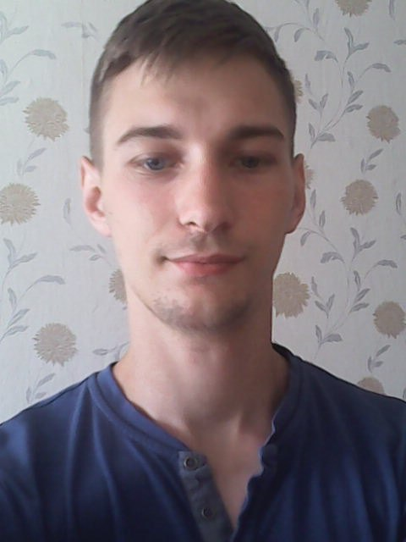
Распределение ролей в команде
Дипломная работа представляет собой часть проекта, выполненного командой:
Нгуен Куок Дат, студент гр. ПИ-11
- Проектирование базы данных
- Web-приложение для автоматизации деятельности приюта
- Серверная часть для обмена с клиентом
Балакин Сергей Михайлович, студент гр. ПИ-11
- Проектирование базы данных
- Клиентcкое приложение для мобильного устройства
под управлением Android
- Средства клиент-серверного взаимодействия

Slide 3
Цели работы
Спроектировать и реализовать клиент-серверное приложение для организации помощи бездомным животным, обеспечивающее автоматизацию работы приюта, а именно добавление, удаление, редактирование, просмотр данных о животных, о спонсорах, финансах и передержках, взаимодействие с клиентской частью, получение запросов на размещение животных от клиентов и их модерацию

Slide 4
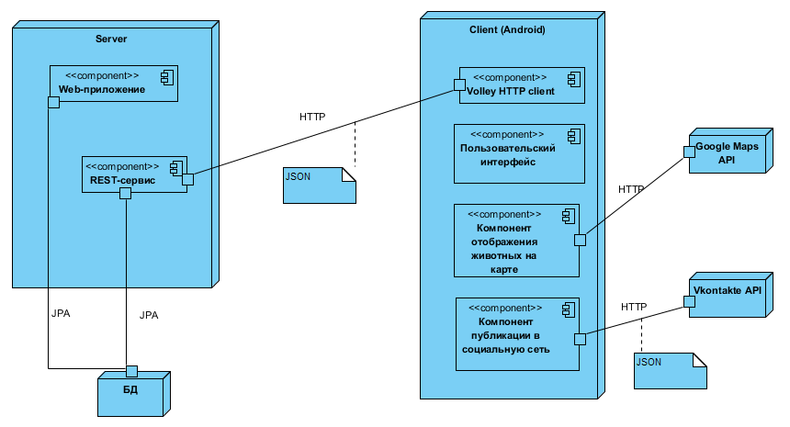
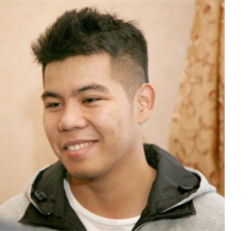
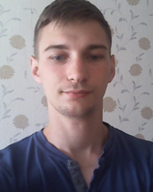
Архитектура решения

Slide 5







Используемые технологии
Java Spring
Twitter Bootstrap
Thymeleaf
JSON (JavaScript Object Notation)
JQuery Ajax
JPA (Java Persistence API)
Apache Maven

Slide 6
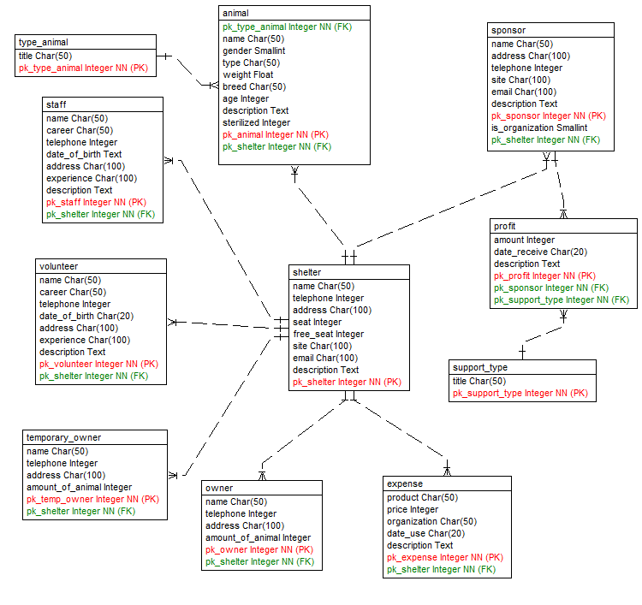
База данных

Slide 7
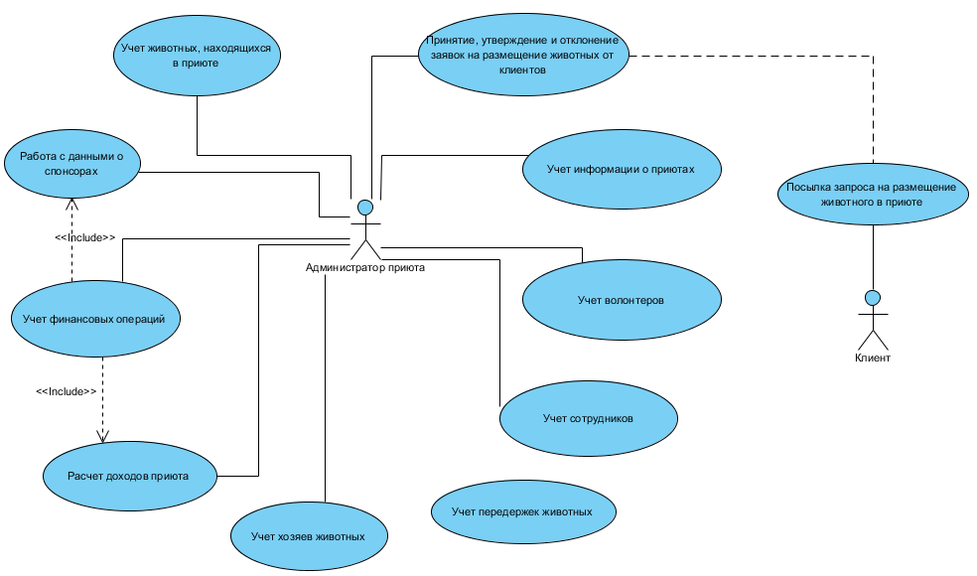
Функциональные возможности Web-приложения

Slide 8
Диаграмма классов

Slide 9
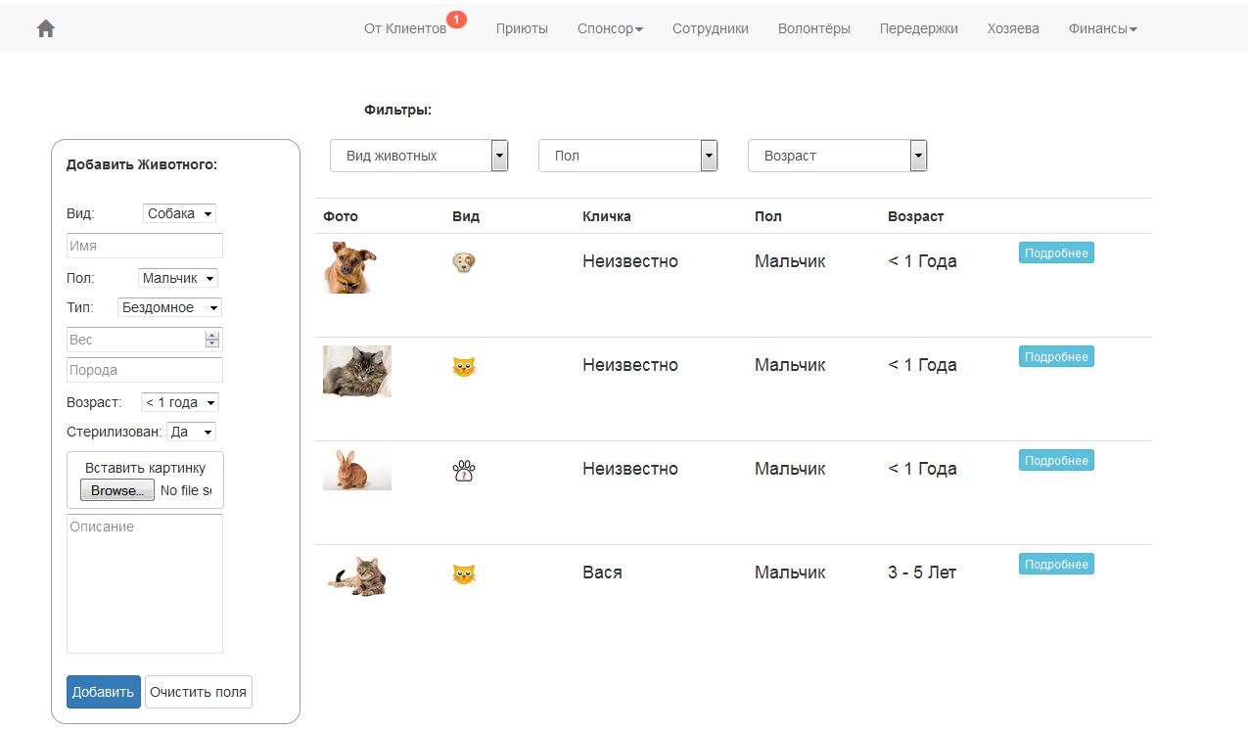
Учет животных в приюте

Slide 10
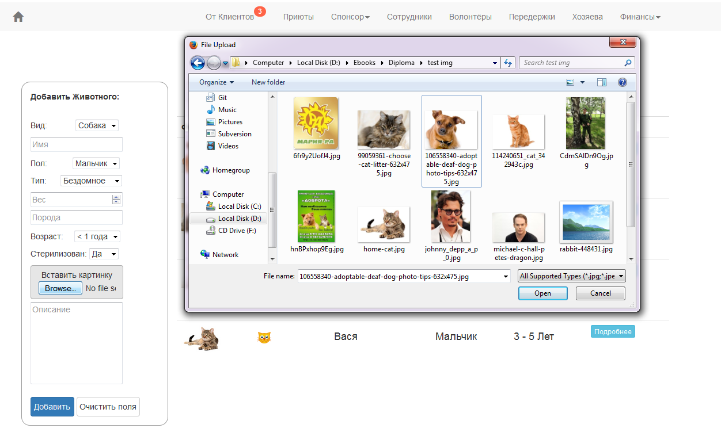
Загрузка картинки из файловой системы
Учет животных в приюте, добавление животного в базу

Slide 11
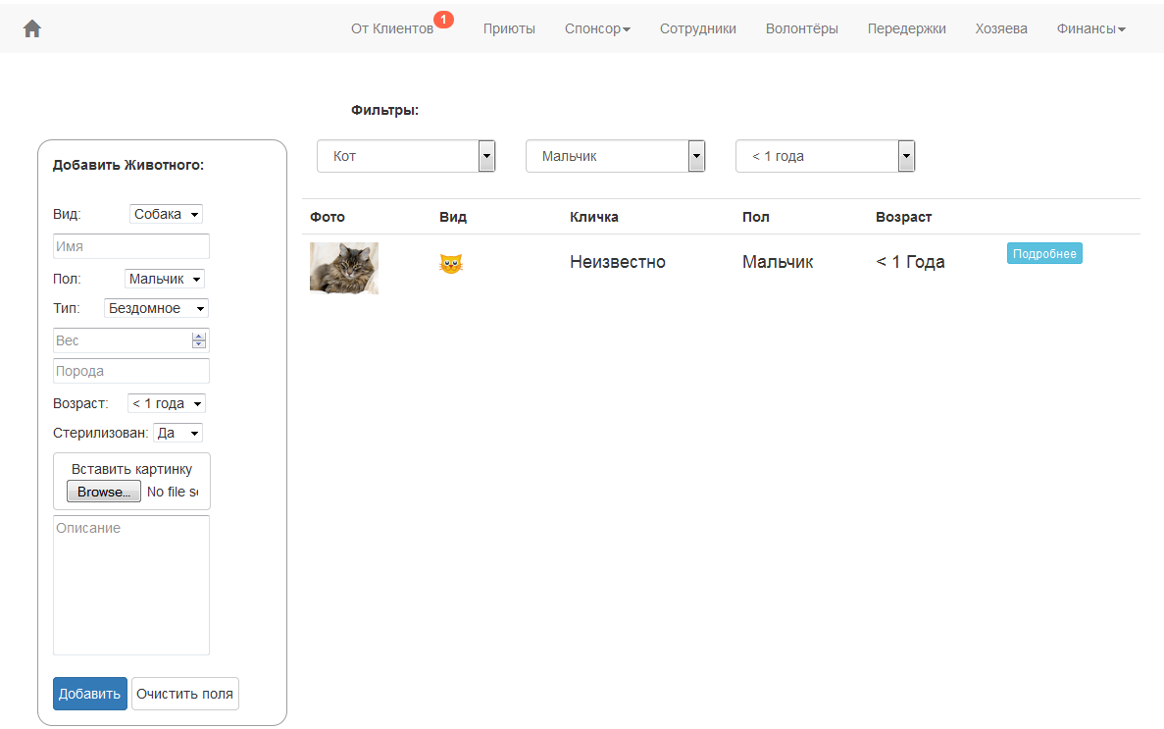
Учет животных в приюте, фильтрация
Фильтрация по критериям: тип животного, пол, возраст

Slide 12
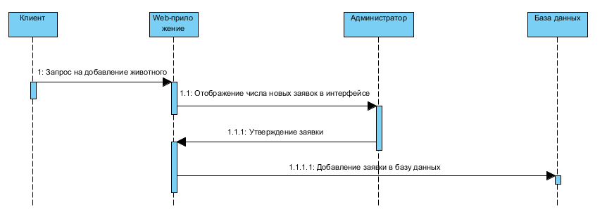
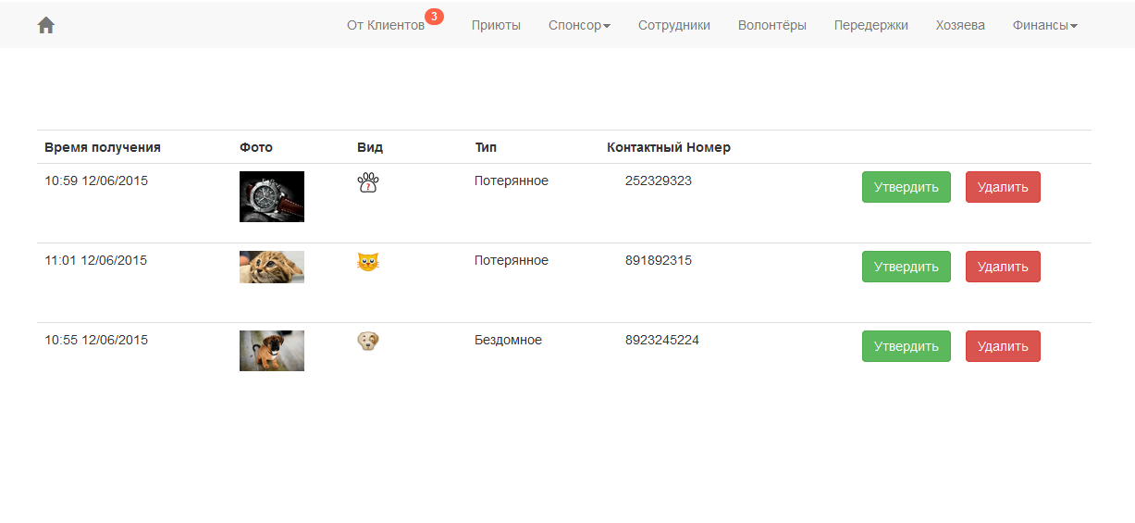
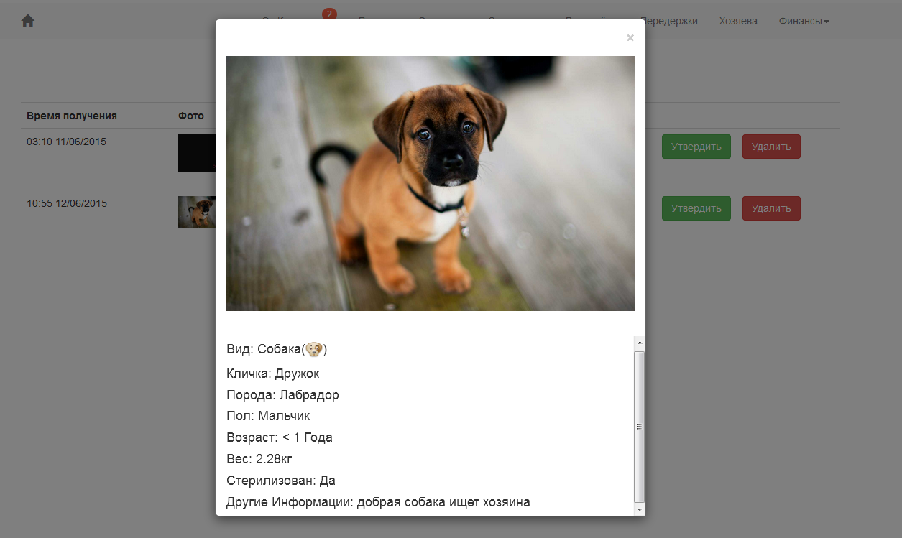
Просмотр и утверждение данных от клиентов

Slide 13
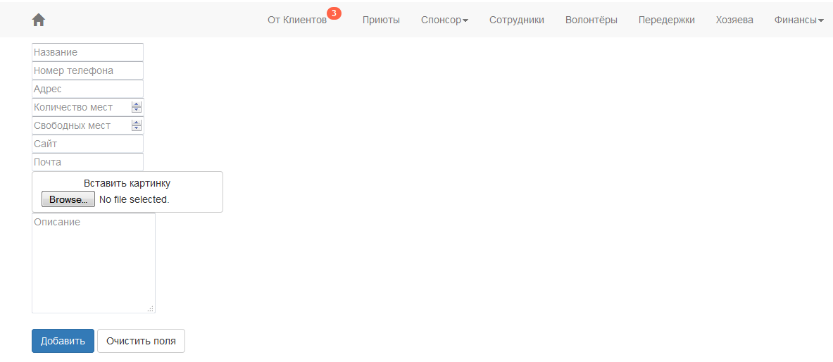
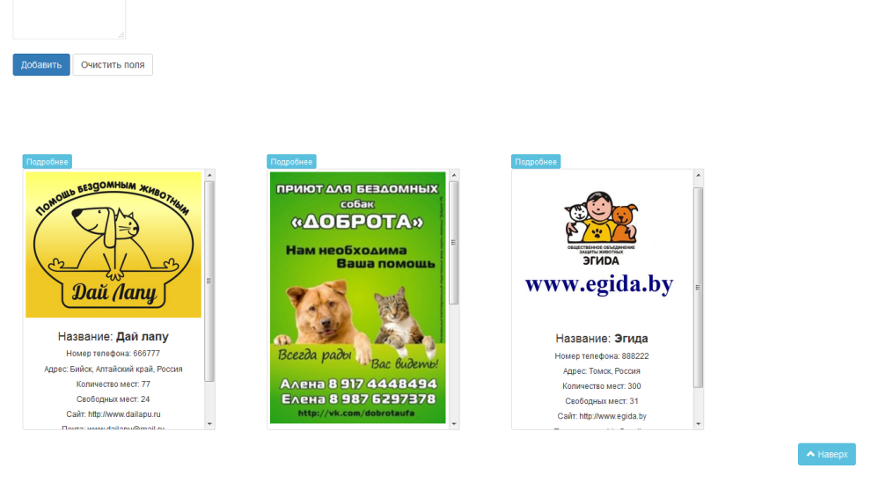
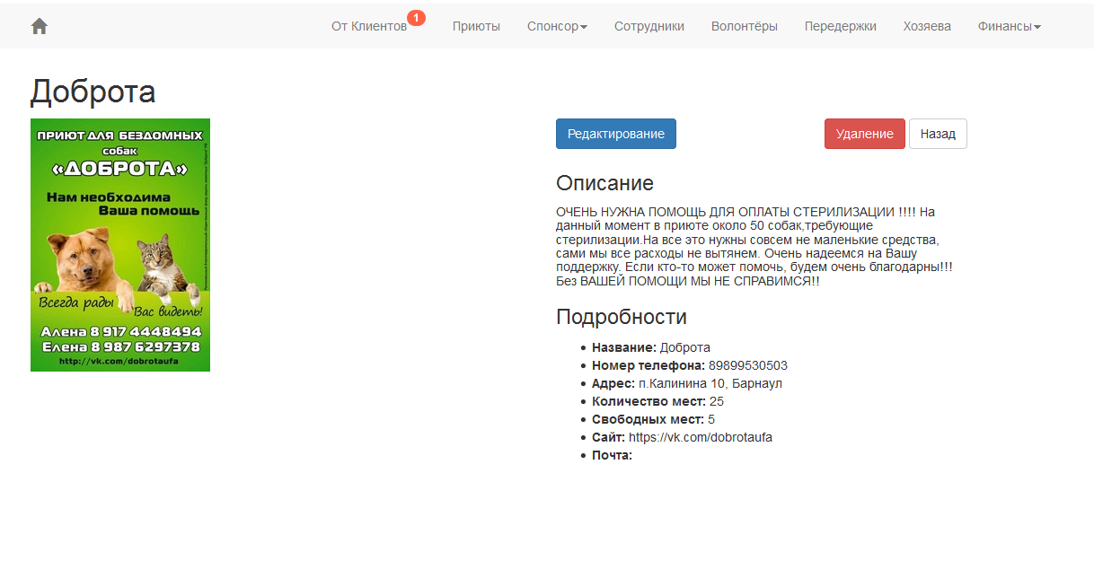
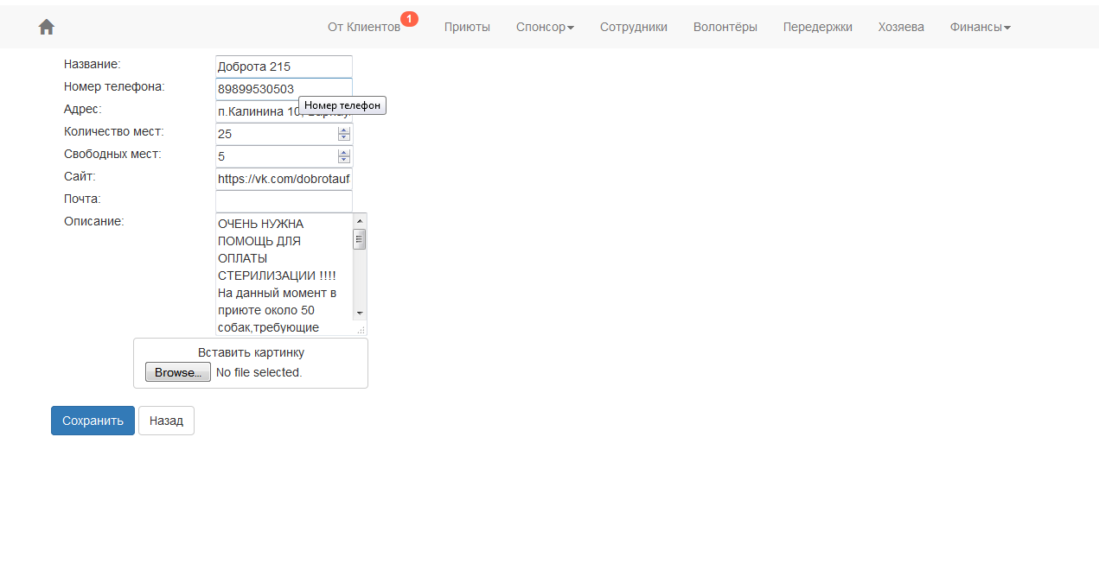
Работа с информацией о приютах
Добавление и просмотр
Редактирование и удаление

Slide 14
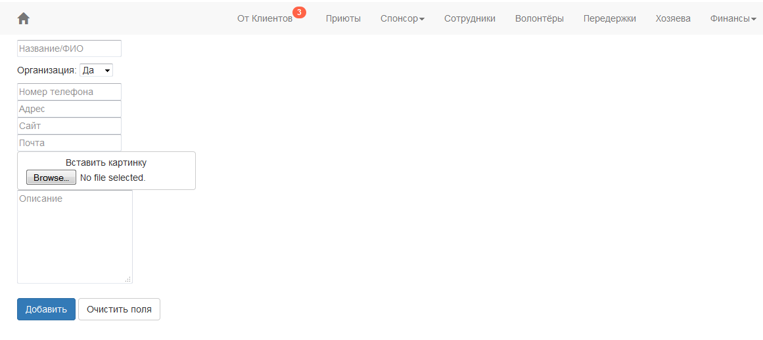
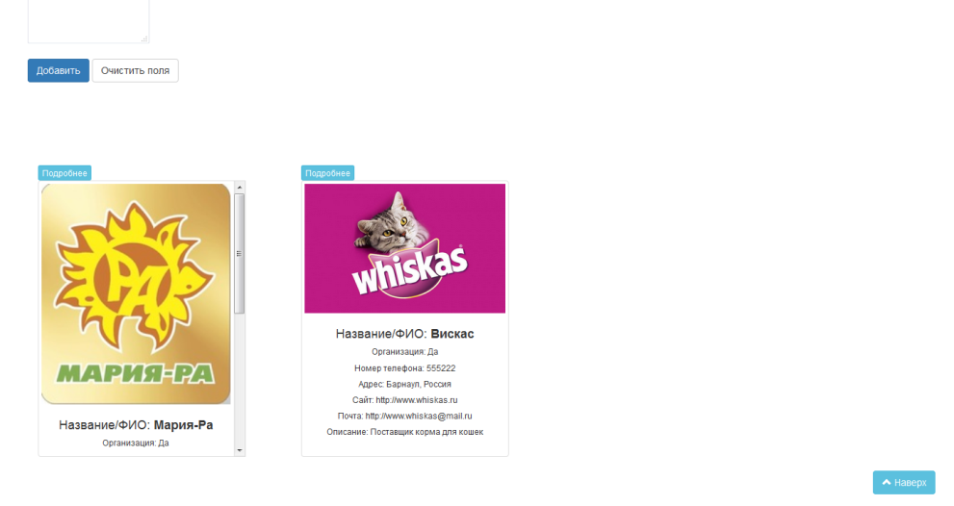
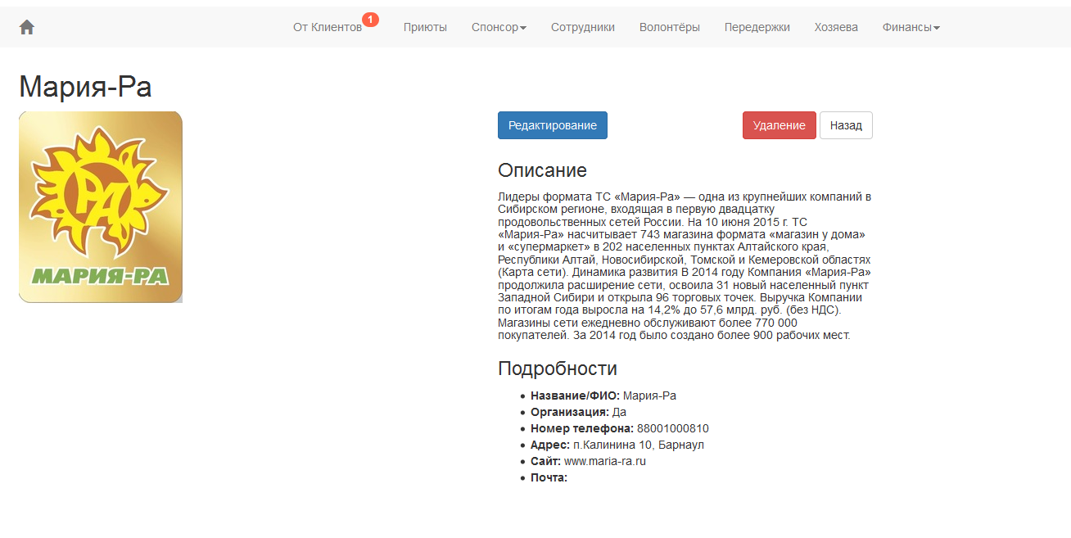
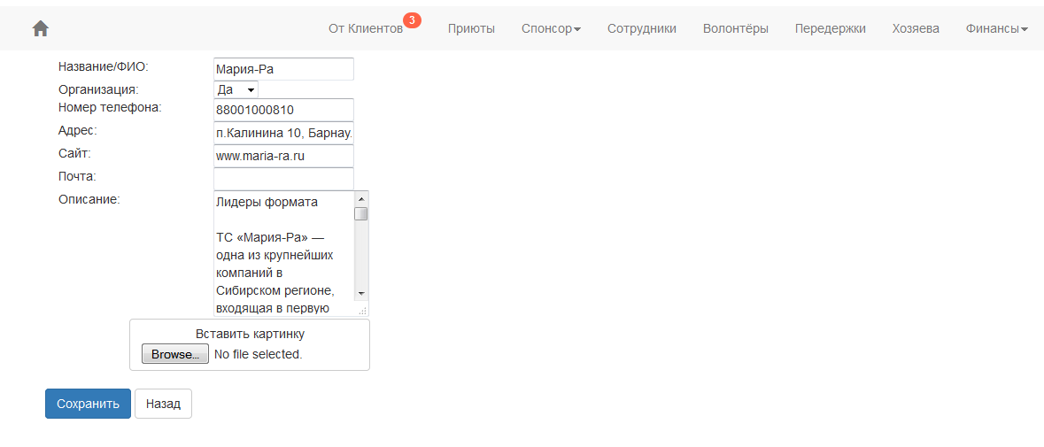
Учет спонсоров
Добавление и просмотр
Редактирование и удаление

Slide 15
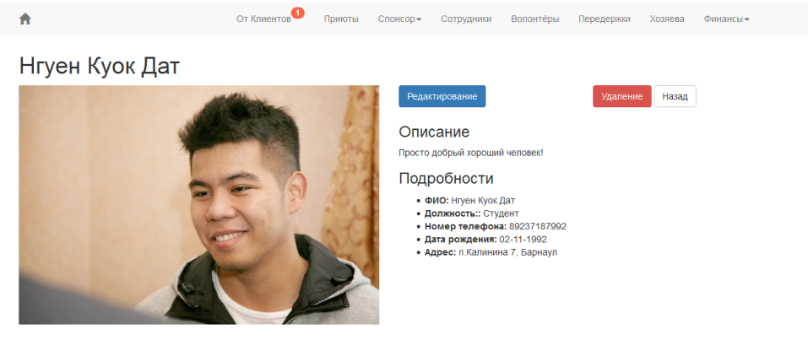
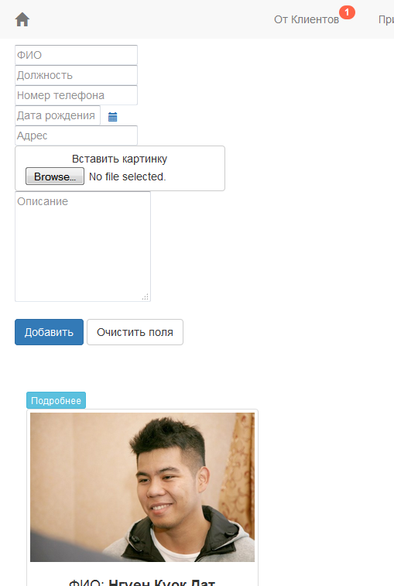
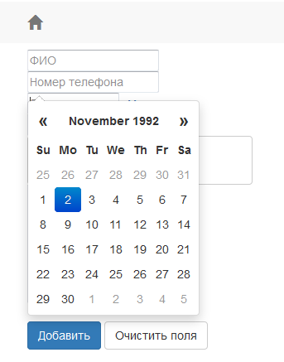
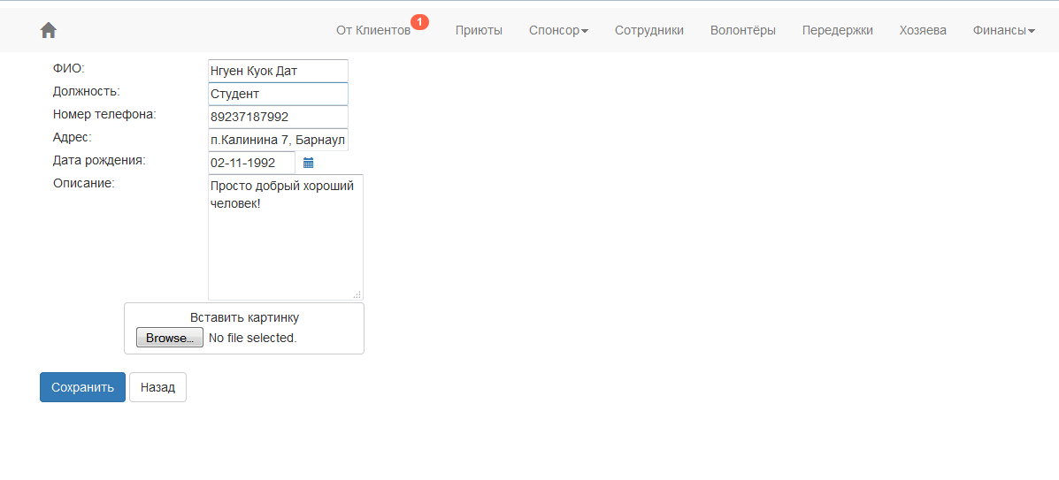
Работа с сотрудниками
Добавление и просмотр
Редактирование и удаление сотрудников

Slide 16
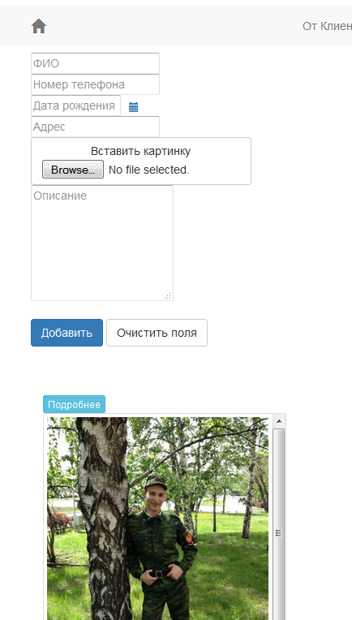
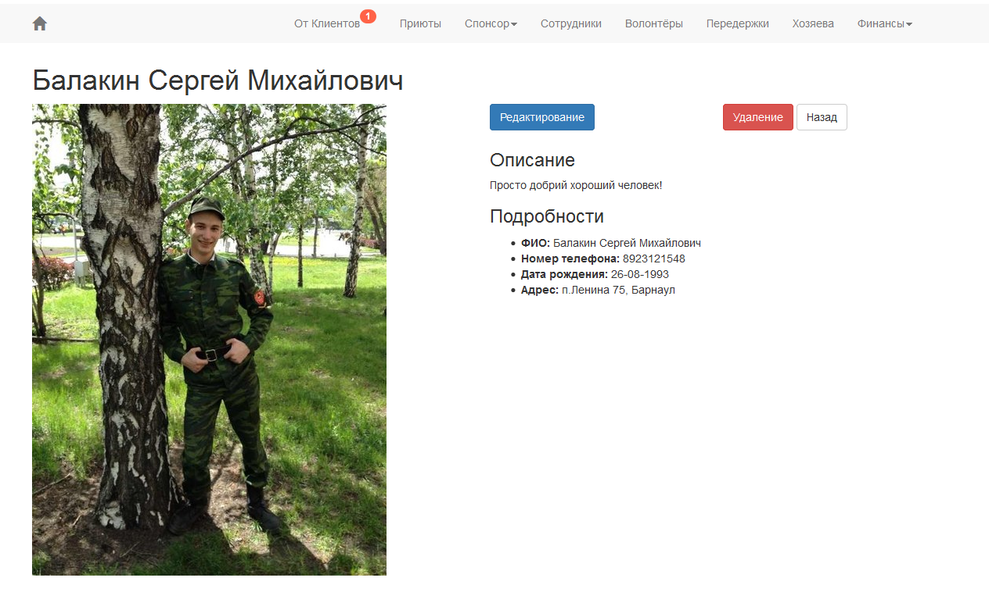
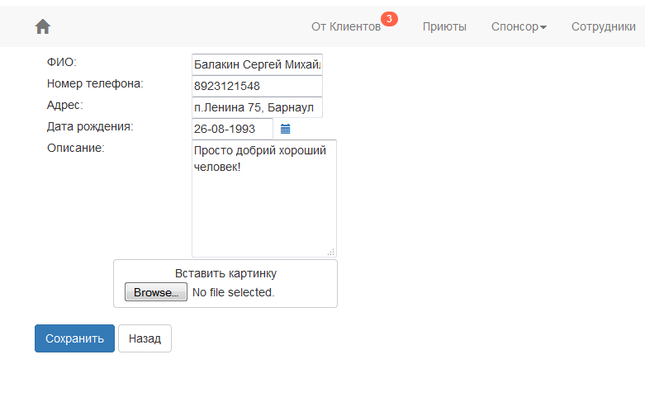
Учет волонтёров

Slide 17
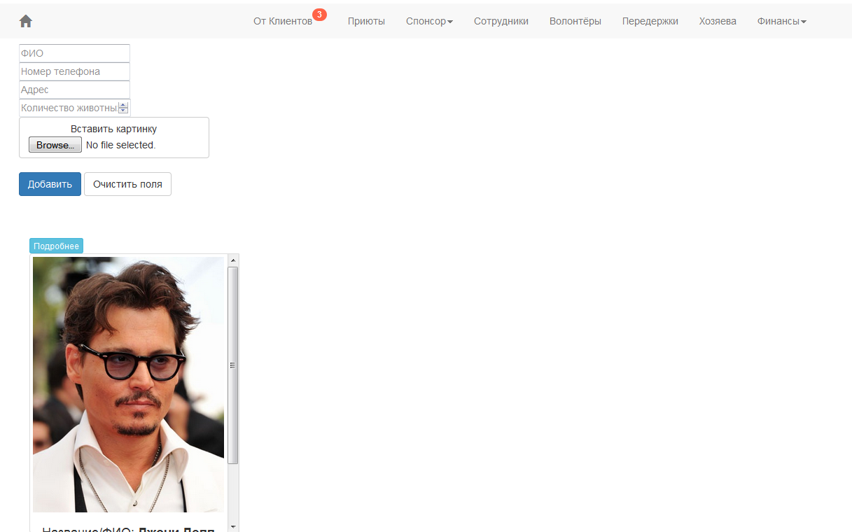
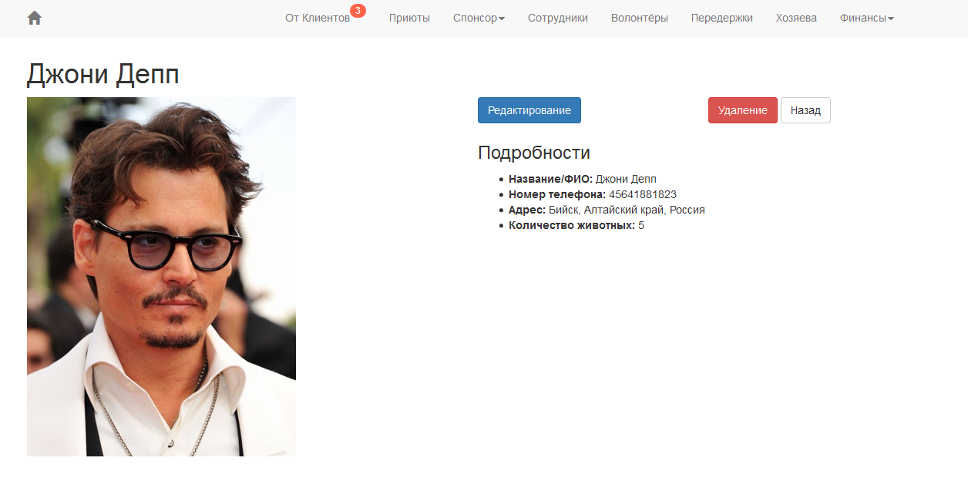
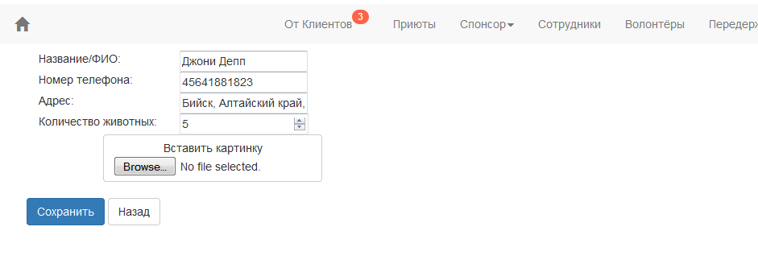
Учет передержек

Slide 18
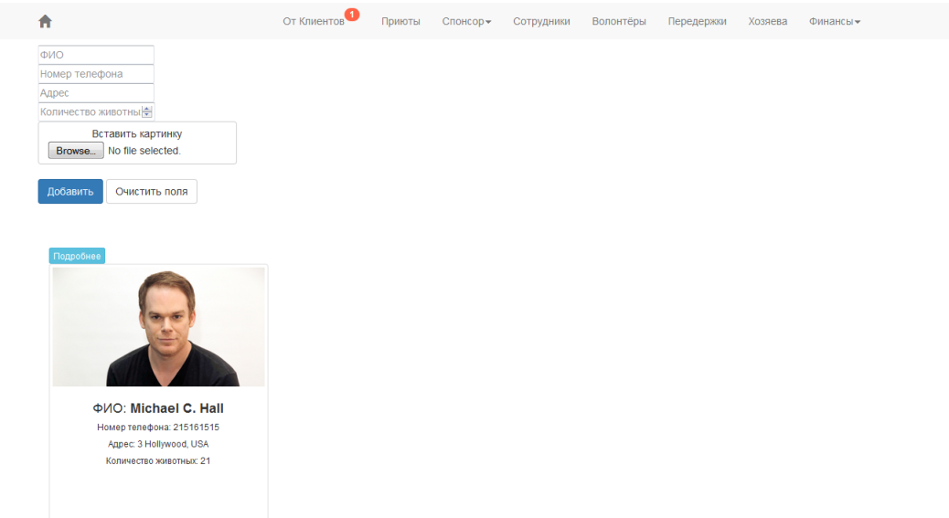
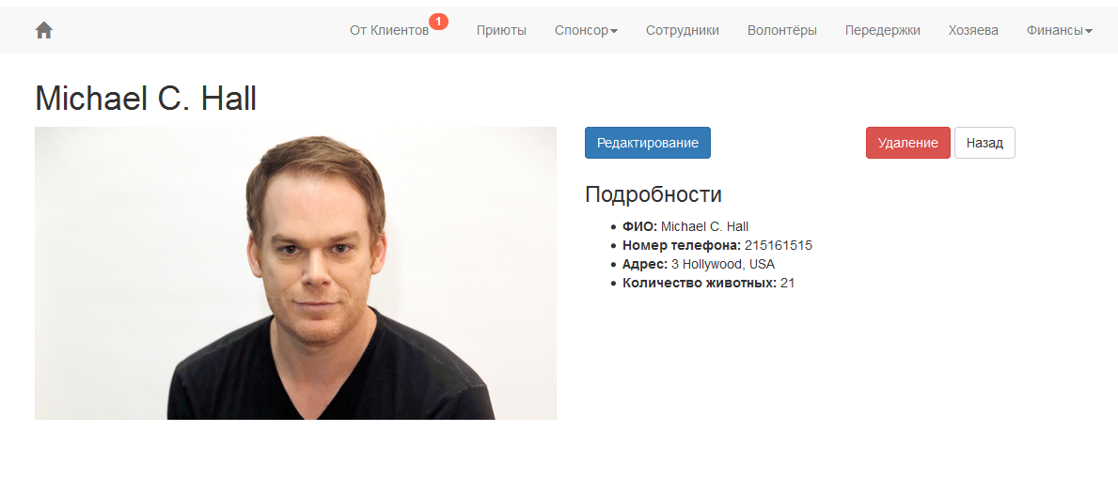
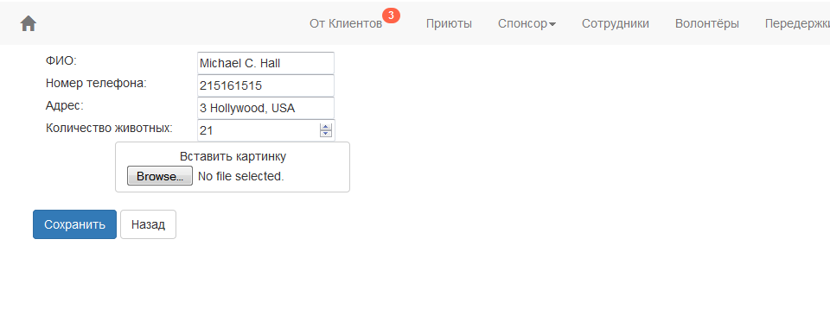
Учет хозяев

Slide 19
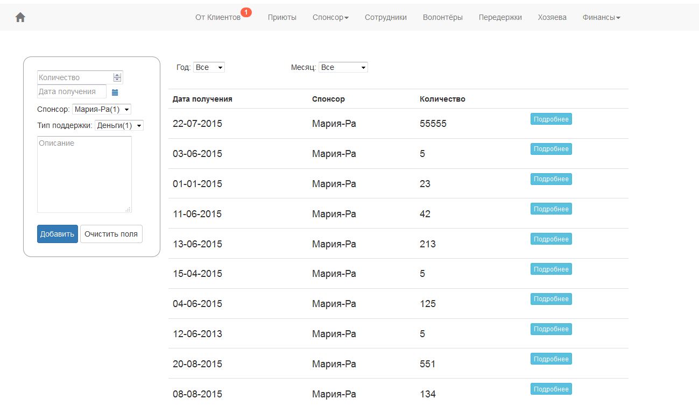
Учет финансовых операций

Slide 20
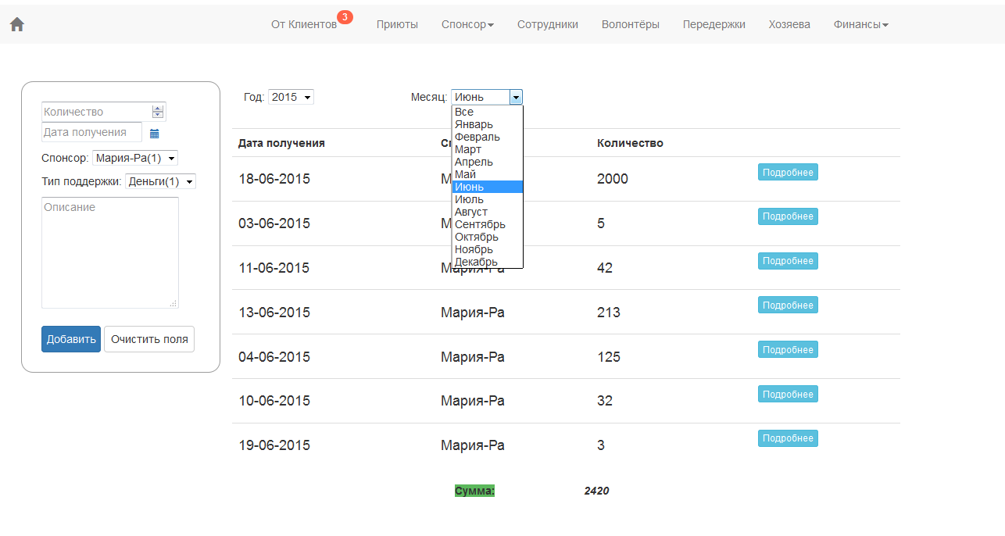
Финансовая отчетность за периоды

Slide 21
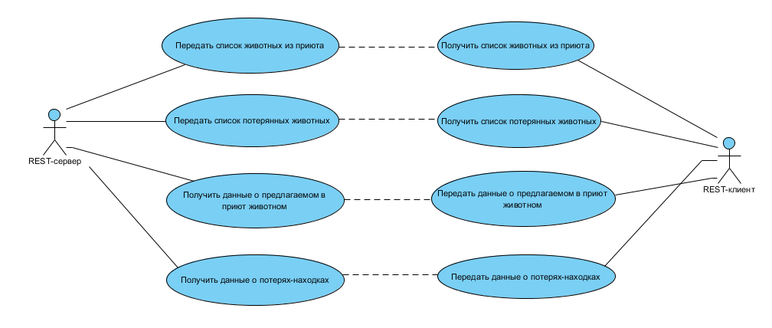
Взаимодействие с клиентской частью
Реализовано в виде REST - сервиса
Используется JSON для структурированного обмена информацией
Изображения кодируются/декодируются при помощи Base64

Slide 22
Клиент-серверное приложение для организации помощи бездомным животным
Спасибо за внимание
Дипломник: Нгуен Д.К., гр. ПИ-11
Руководители: Сучкова Л.И., д.т.н., профессор
Старолетов С.М., к. ф.-м. н., доцент

